Slide 1
Graphic LCD
GLCD – Thiết bị hiển thị;
Sử dụng trong các hệ thống nhúng;
Hiển thị dữ liệu, ký tự, hình ảnh, …

Slide 2
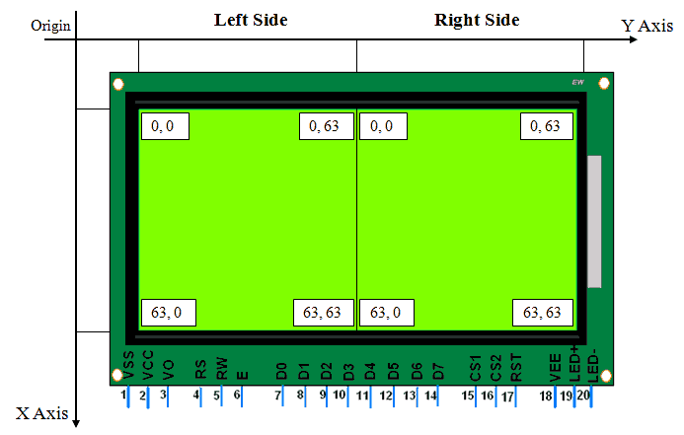
GLCD 128x64
Ma trận 128x64 pixels
2 drivers điều khiển 128 cột.
1 driver điều khiển 64 hang.

Slide 3
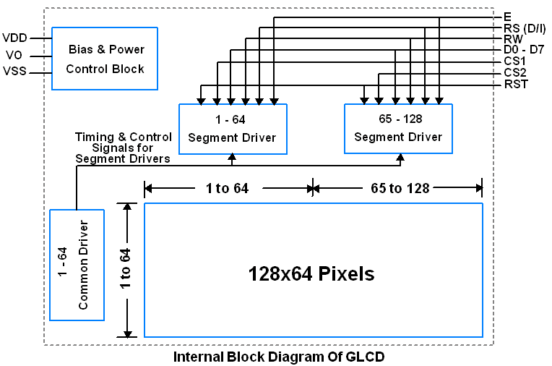
GLCD
20 pins

Slide 4
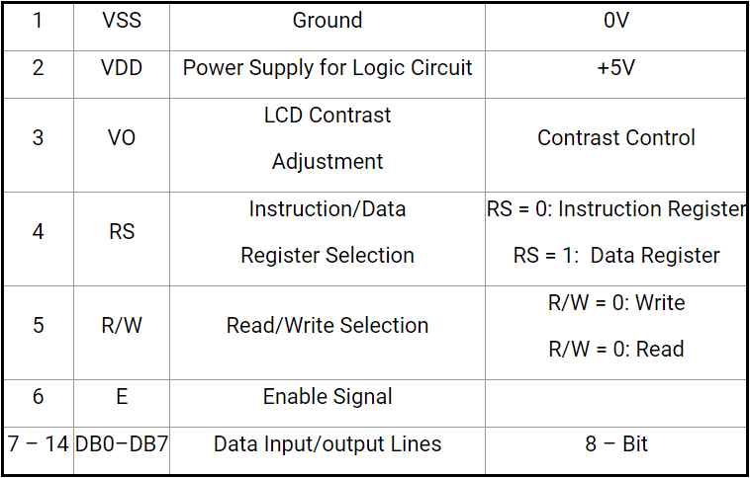
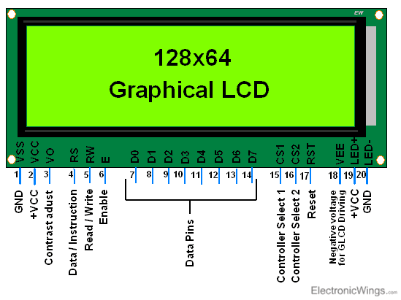
GLCD PINs
Giống với LCD

Slide 5
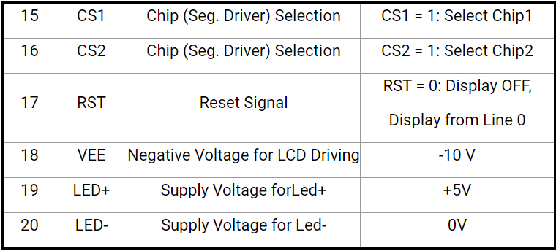
GLCD PINs

Slide 6
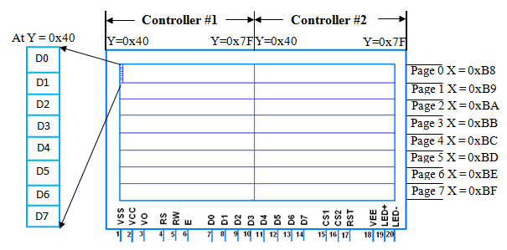
Writing to GLCD
2 BĐK cột độc lập điều khiển bởi CS1 & CS2
Nửa trái: CS1 = 1, CS2 = 0.
Nửa phải: CS1 = 0, CS2 = 1.

Slide 7
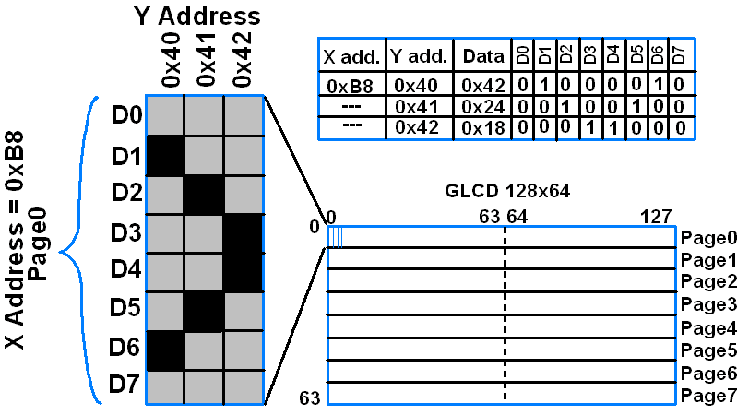
Display Data on GLCD
Ghi dữ liệu vào các chân dữ liệu
Ghi địa chỉ Y
Ghi địa chỉ X

Slide 8
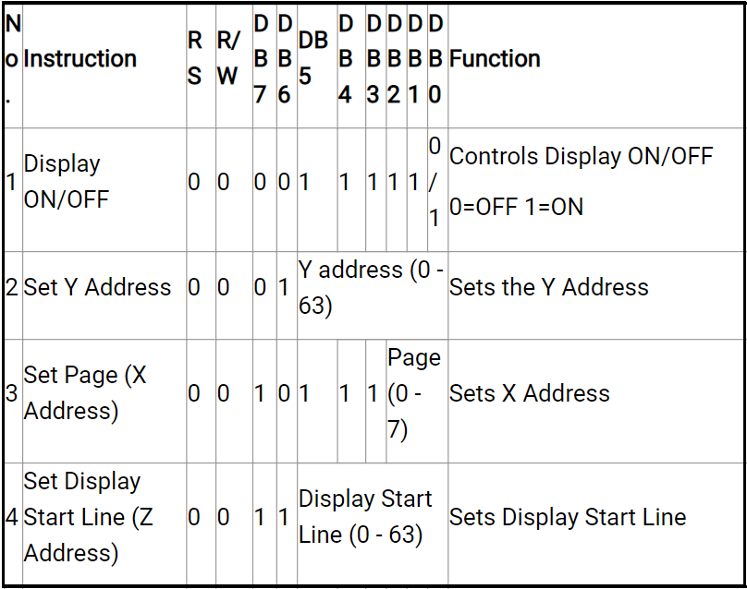
Tập lệnh GLCD

Slide 9
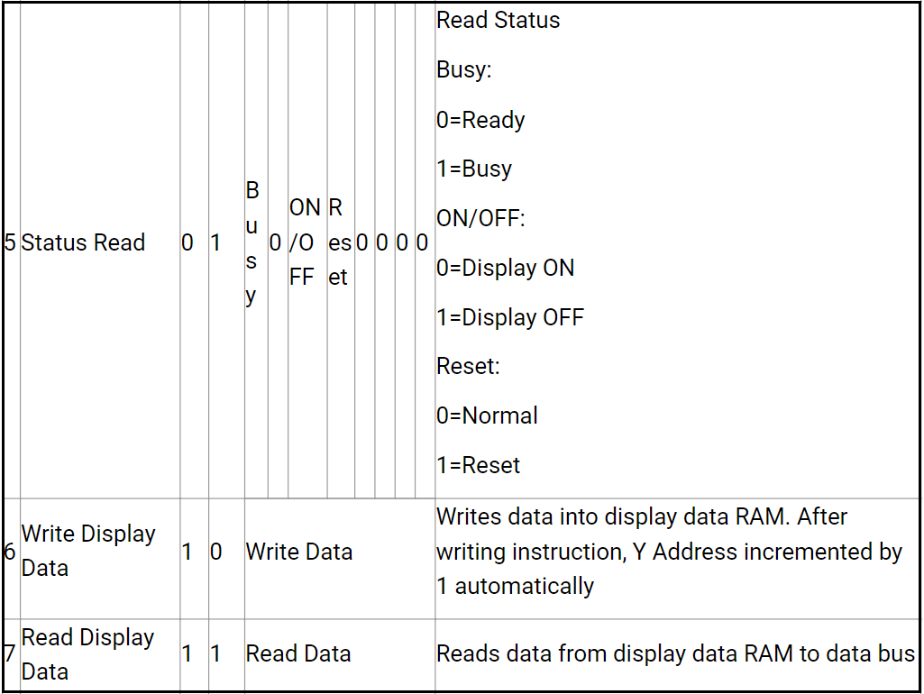
Tập lệnh GLCD

